Slide 1
Nemzetiszínház történeti Vetélkedő II. forduló
Four girls

Slide 2
Csongor és Tünde és a Varázsfuvola összehasonlítása
Hasonlóságok
Különbségek
Mindkettőnek mese az alapja
Éj fontos szerepet játszanak
A főhős férfiba többen beleszeretnek és mind magának akarja
3 fiú vezeti Taminót oda,ahová mennie kell,és Vörösmarty Csongorát is 3 vándor próbálta a szerintük megfelelő irányba terelni
Tele vannak mesebeli illetve varázslatos elemekkel
A gonosz megjelenik,és a végén veszít
• Felmenők (Pamina a király lánya,Csongornak és Tündének nem ismerjük a családi hátterét)
• Az Éj szerepe ( az Éj királynője beleavatkozik az eseményekbe, miközben Csongoréknál nem változtatja meg a cselekményt és komoly filozófiai mondanivalója van )
• Cselekvők ( Varázsfuvolában a fiú küzd többet és vezeti a lányt, a másik műben pedig Tünde vezeti és küzd Csongorért )

Slide 3
Csongor és Tünde és a Varázsfuvola összehasonlítása
Hasonlóságok
Különbségek
Próbák várnak a szerelmesekre(pl.:Némaság)
A kert fontos helyszín mindkét műben
Papageno és Balga is véget akar vetni az életének
Több szerelmi szál is végigfut a cselekményen
Kísérők vannak
Birodalmak vannak (pl.:Éj és a Nap)
Rengeteg döntéshozatal,küzdelem,és áldozatok után a szerelmesek egymásra találnak
Mindkettőben a boldogság megtalálása a fő cél
• A 3 mellék szereplő ( Csongor és Tündében a 3 ördög hátráltatja a cselekményt, miközben a Varázsfuvolában a 3 fiú segíti a főhőst )
• Alapmű ( a Varázsfuvolát alapból színpadra szánták, ellentétben a Csongor és Tündével)
• Felvonások ( a Varázsfuvolában 2 felvonás van ami színekre van bontva, míg a Csongor és Tündében 3 felvonás van és nincs tagolva )

Slide 4
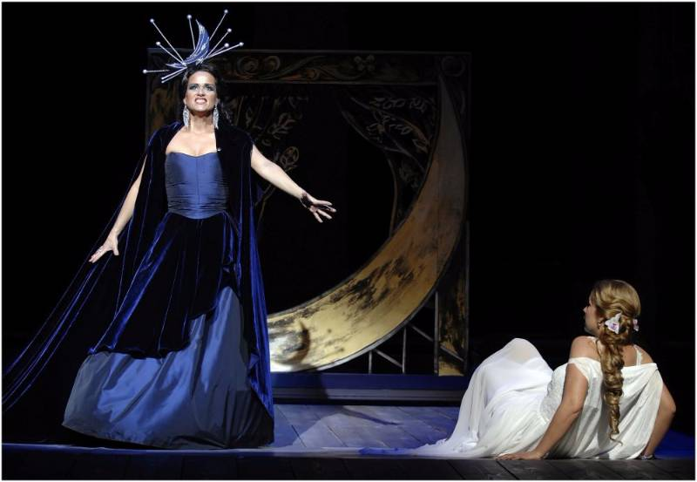
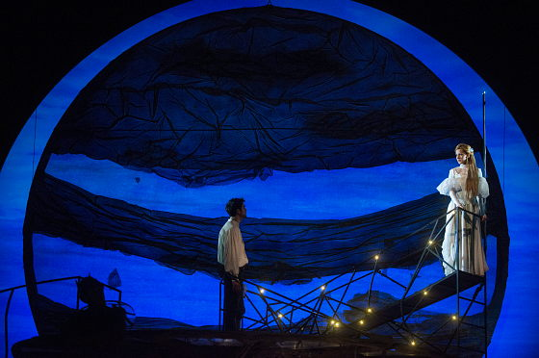
Két kép ( vf, csét )

